Slide 1
Министерство образования Республики Мордовия
Портфолио
Маталыгиной Натальи Викторовны,
воспитателя
МДОУ «Детский сад №91 компенсирующего вида»
г. о. Саранск

Slide 2
ФИО: Маталыгина Наталья Викторовна
Дата рождения: 11.11.1974г.
Профессиональное образование: высшее, МГПИ им. М.Е. Евсевьева, 1998, специальность «Олигофренопедагогика» с дополнительной специальностью «Психология», квалификация «Олигофренопедагог. Педагог – психолог» . Диплом АВС №0556373, 26 июня 1997г.
Профессиональная переподготовка
2020 г. - по программе «Педагогическая деятельность в дошкольном образовании: развитие детей раннего и дошкольного возраста»»в ФГБОУ ВО «МГПИ имени М.Е. Евсевьева»
Стаж педагогической работы (по специальности): 2 года
Общий трудовой стаж: 6 лет
Наличие квалификационной категории: -
Дата последней аттестации: -

Slide 3
Представление педагогического опыта
Маталыгиной Натальи Викторовны
на тему:
«Развитие мелкой моторики рук у дошкольников с тяжелыми множественными нарушениями развития» размещено на сайте МДОУ «Детский сад №91 компенсирующего вида»
https://ds91sar.schoolrm.ru/sveden/employees/11232/407100/

Slide 4
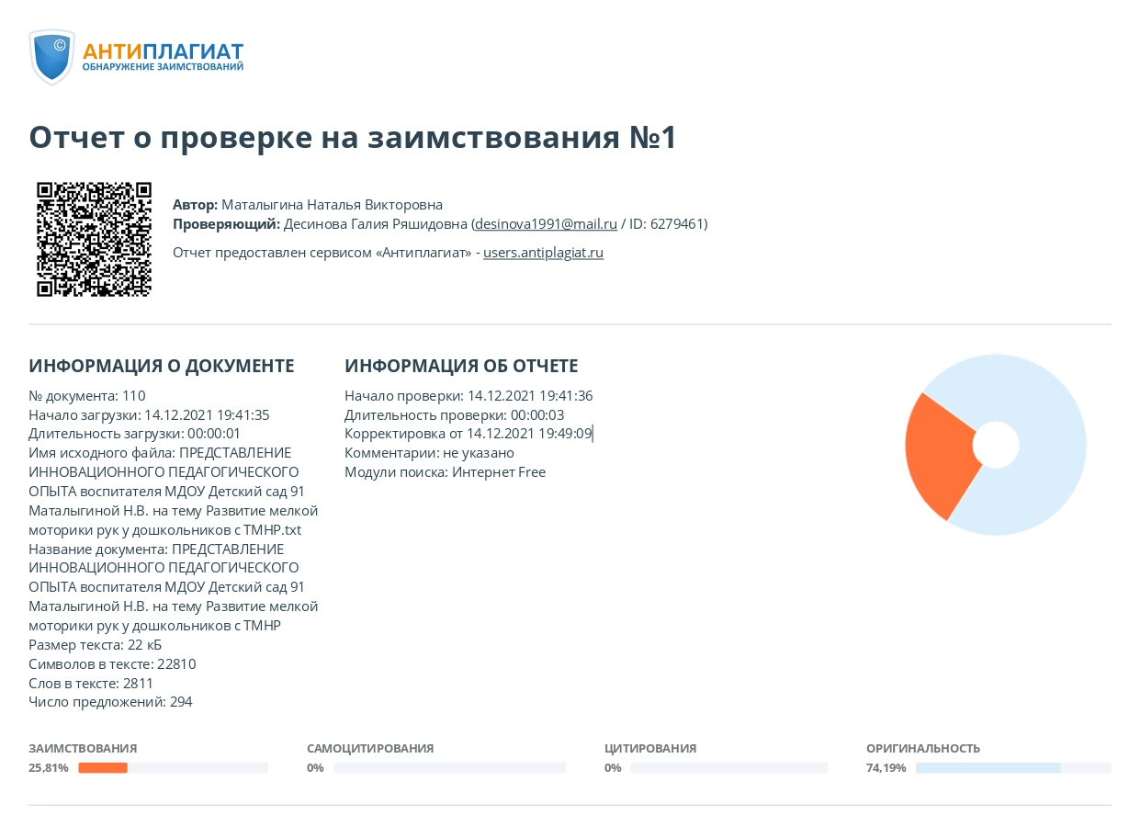

Slide 5
1. Участие в инновационной (экспериментальной) деятельности
«Психолого-педагогическое сопровождение социальной адаптации дошкольников с умственной отсталостью в условиях интегрированного обучения»
(приказ №01-02/125 от 27.05.2019 г.Управления образования Администрации городского округа Саранск).
Срок реализации 5 лет.

Slide 6
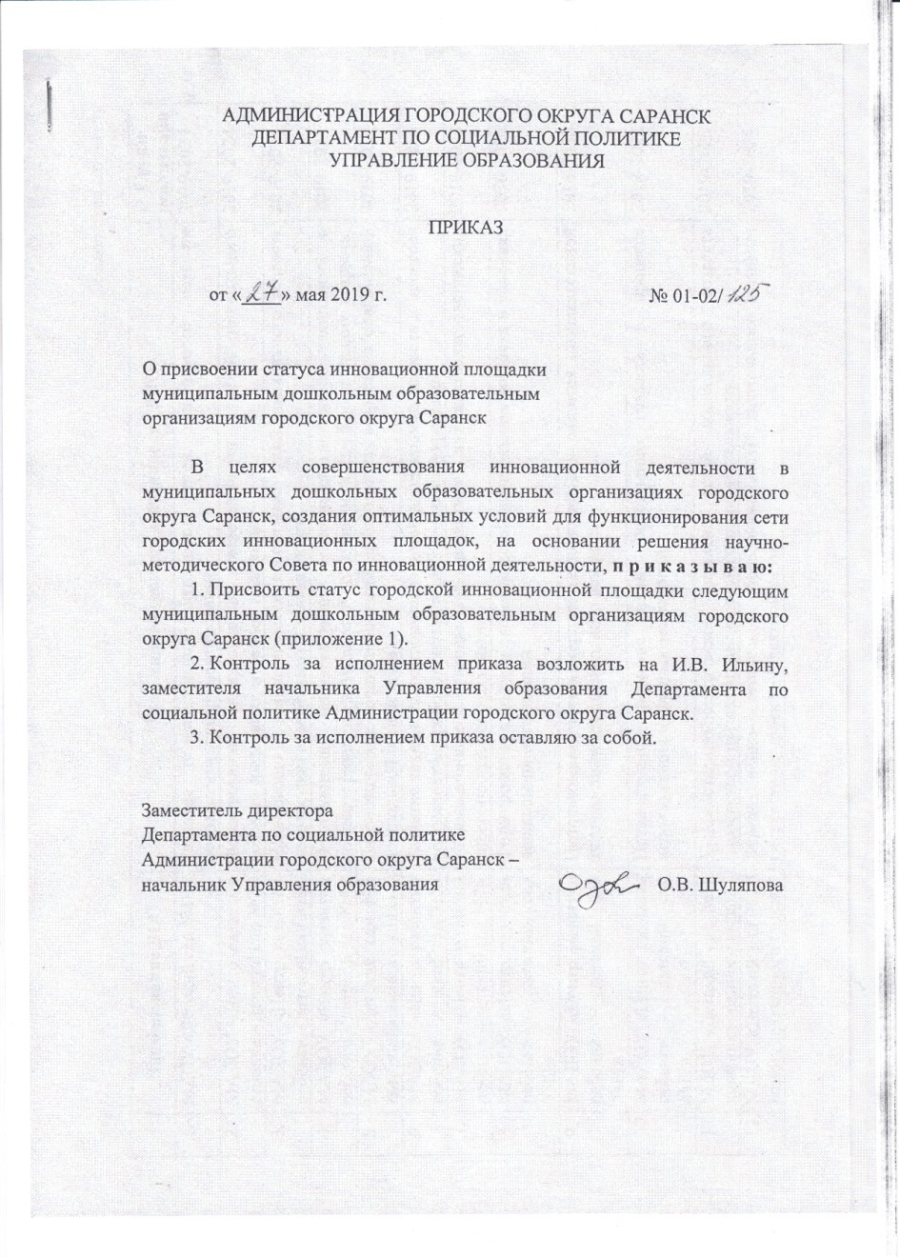
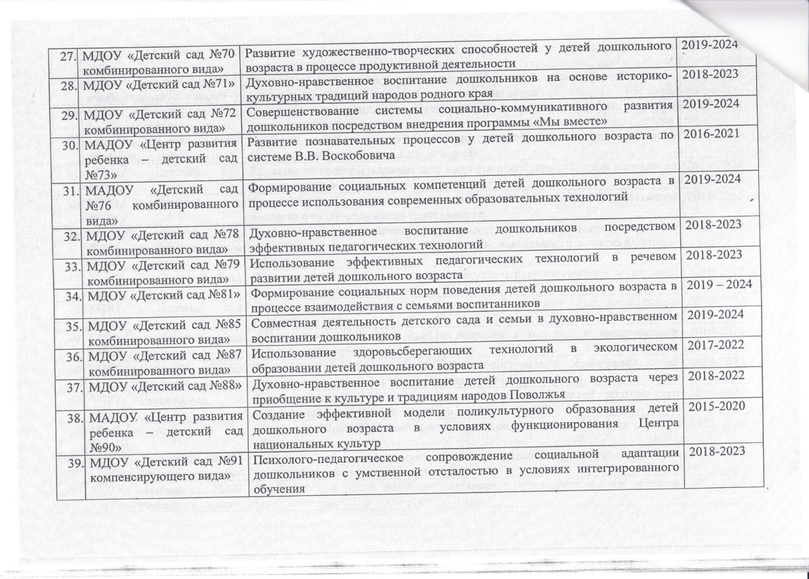

Slide 7
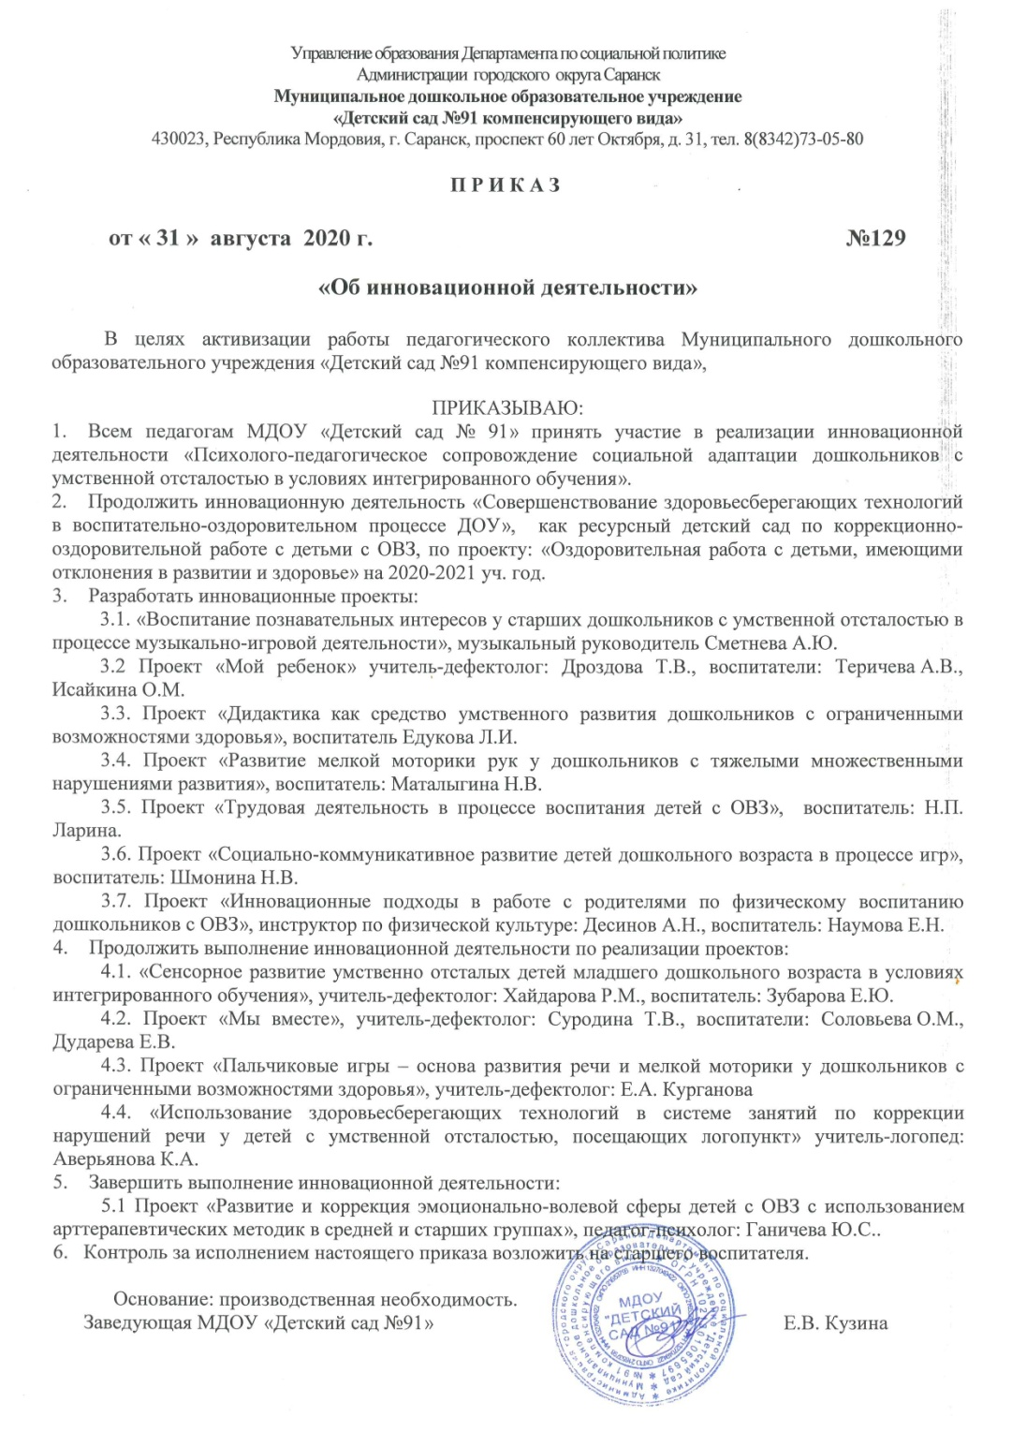
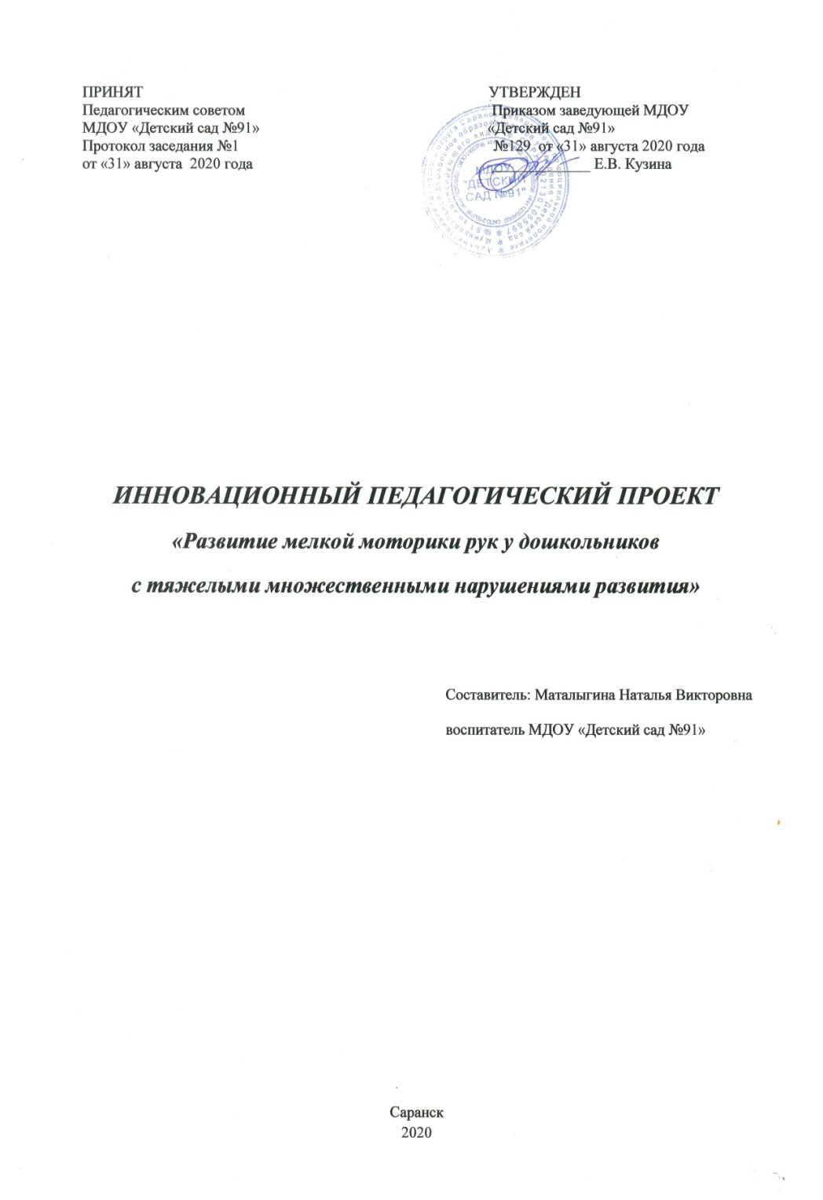

Slide 8
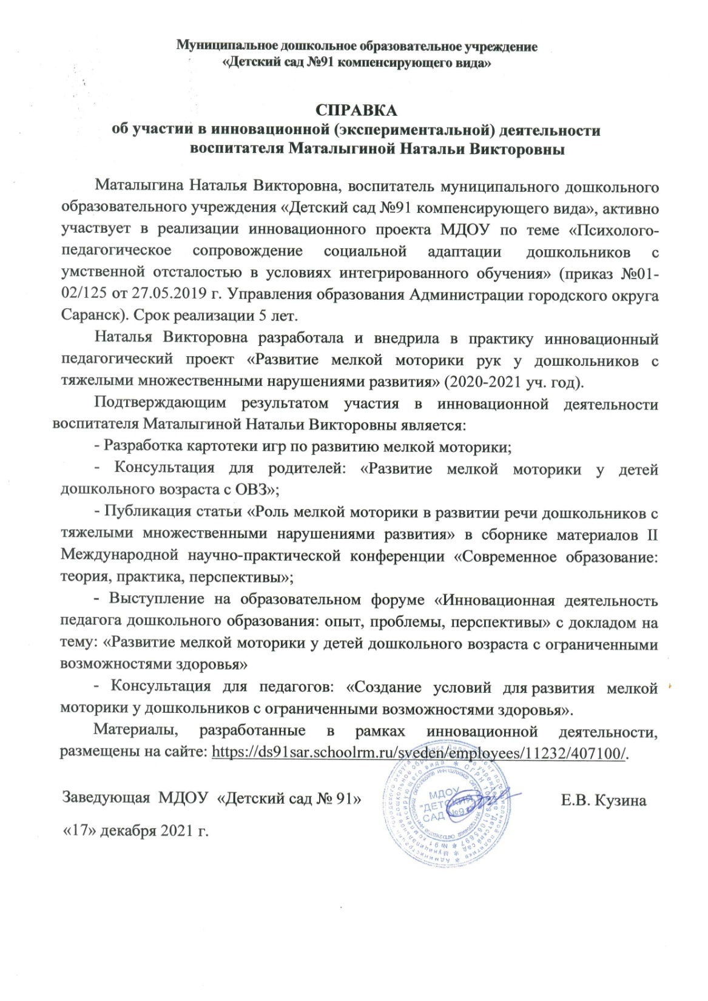

Slide 9
3. Наличие публикаций, включая интернет – публикации.
Интернет-публикации – 1
Международный уровень – 1

Slide 10
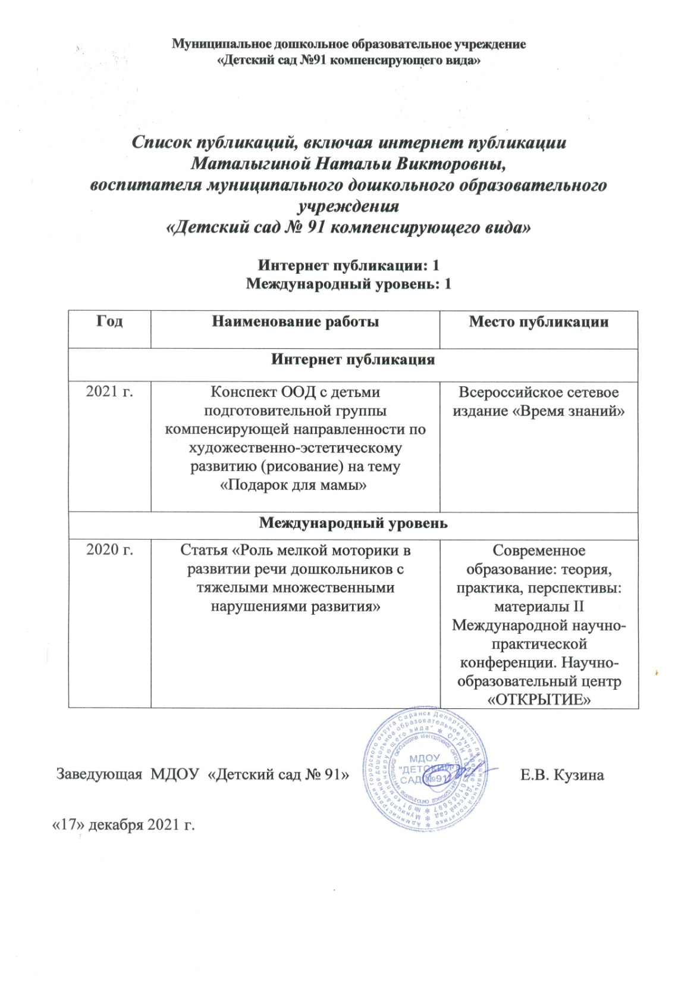

Slide 11
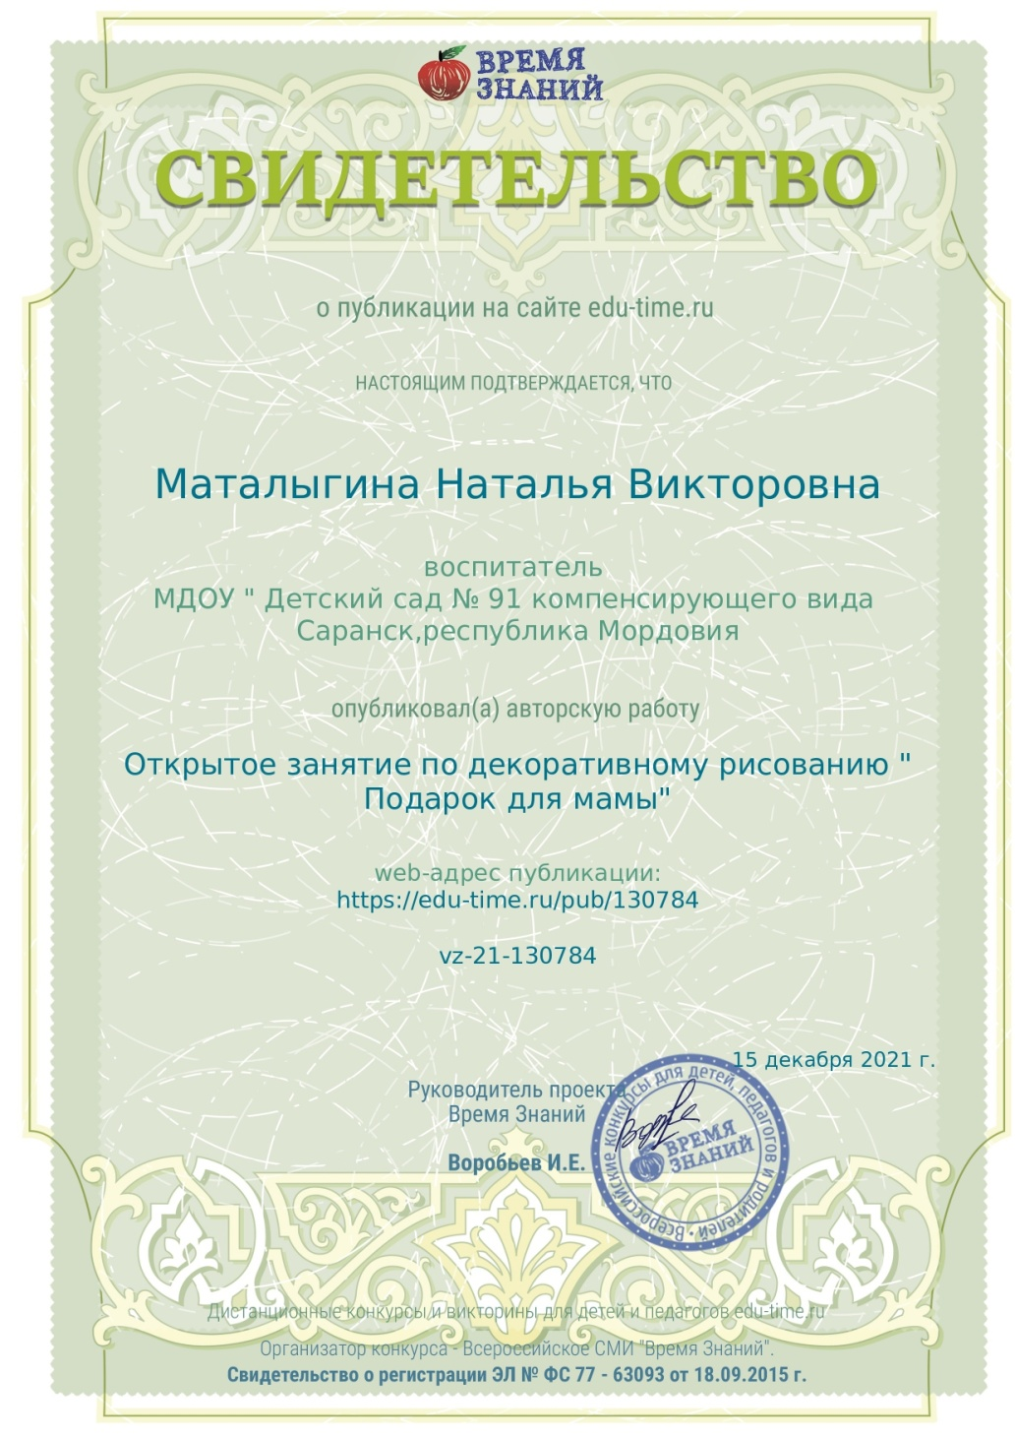
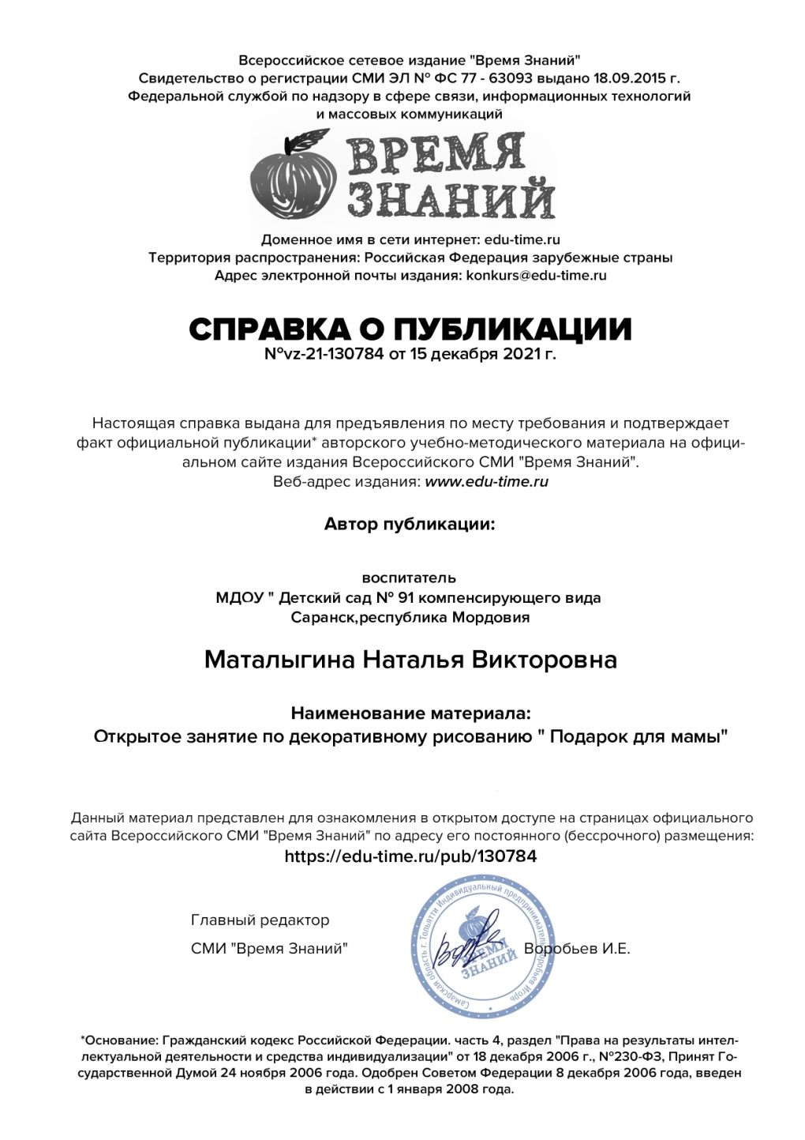

Slide 14
4. Результаты участия воспитанников:
конкурсах, выставках, турнирах, соревнованиях, акциях, фестивалях.
Дистанционный конкурс в сети «Интернет» – 2

Slide 15
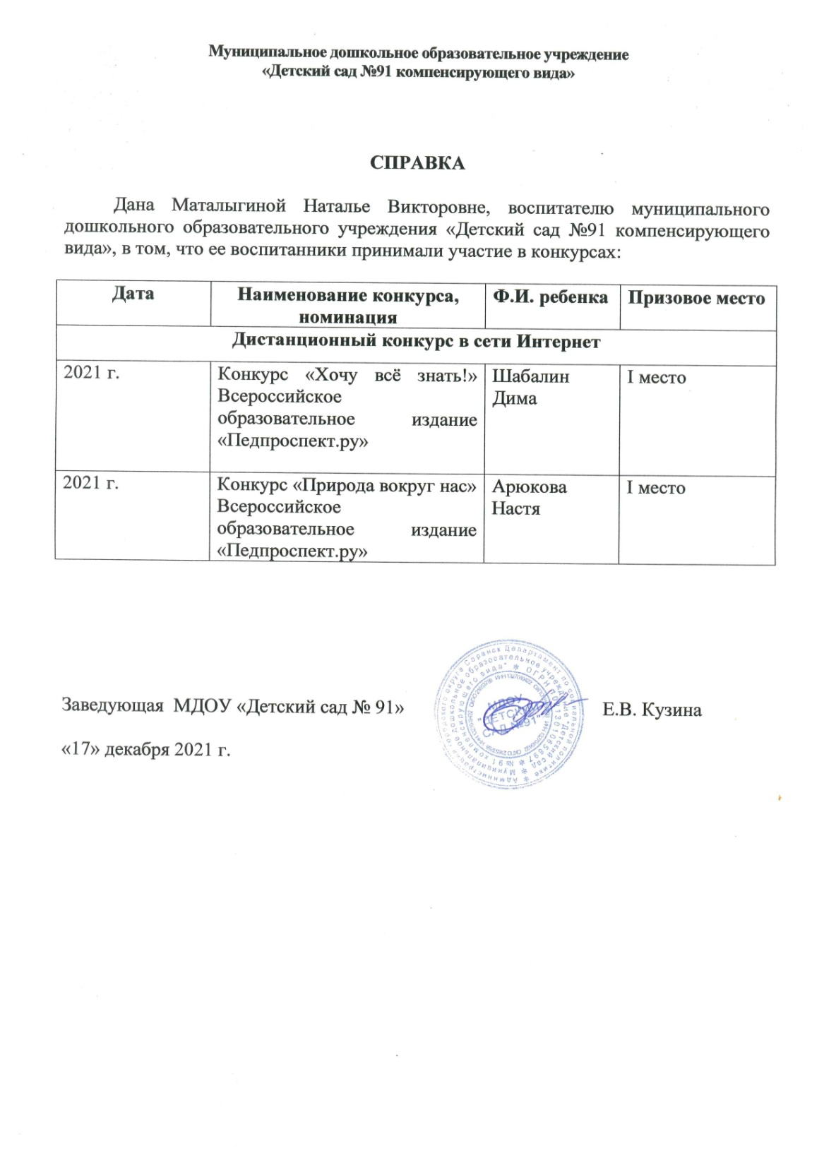

Slide 17
5. Наличие авторских программ,
методических пособий

Slide 18
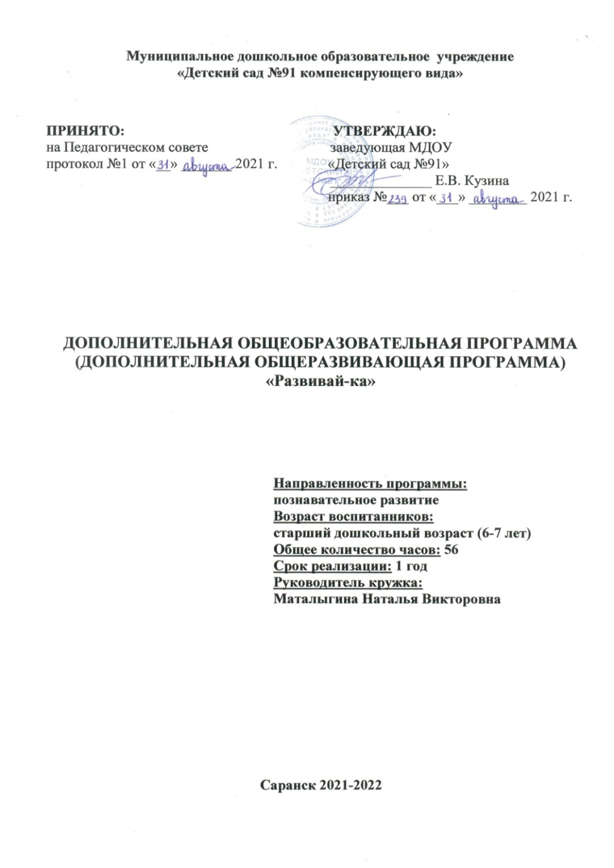
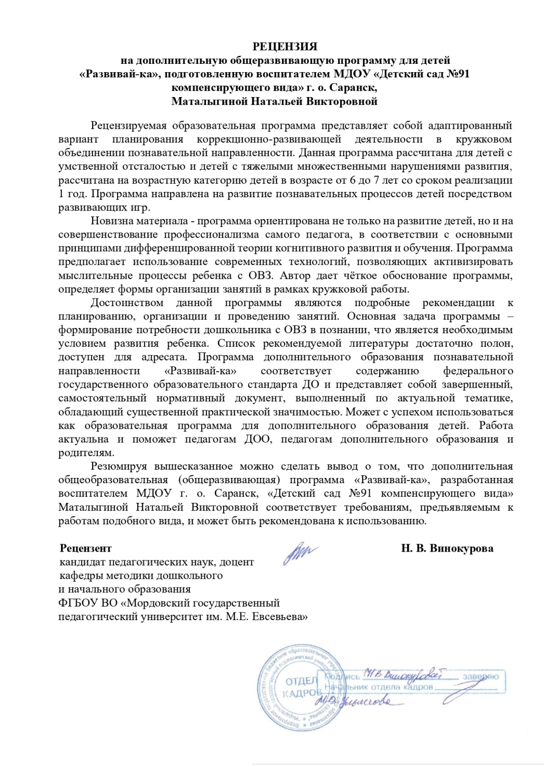

Slide 19
6. Выступление на научно-практических конференциях, педагогических чтениях, семинарах секциях, методических объединениях
Уровень образовательной организации – 2
Республиканский уровень – 1

Slide 20
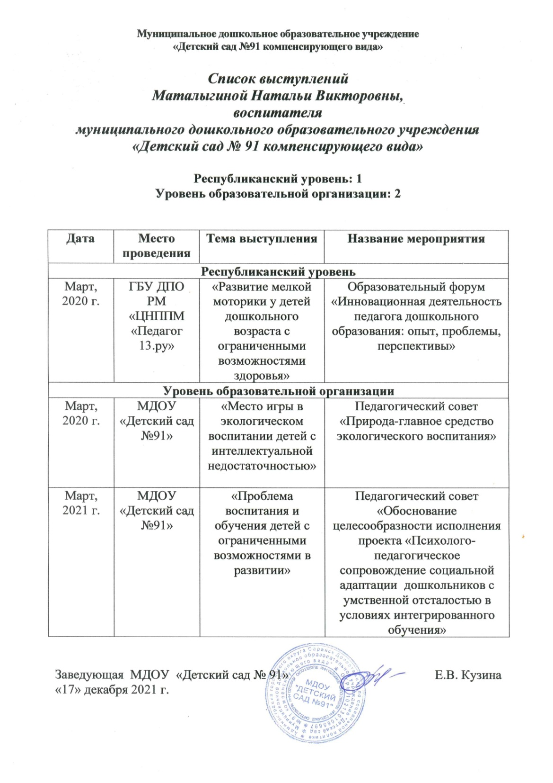

Slide 21
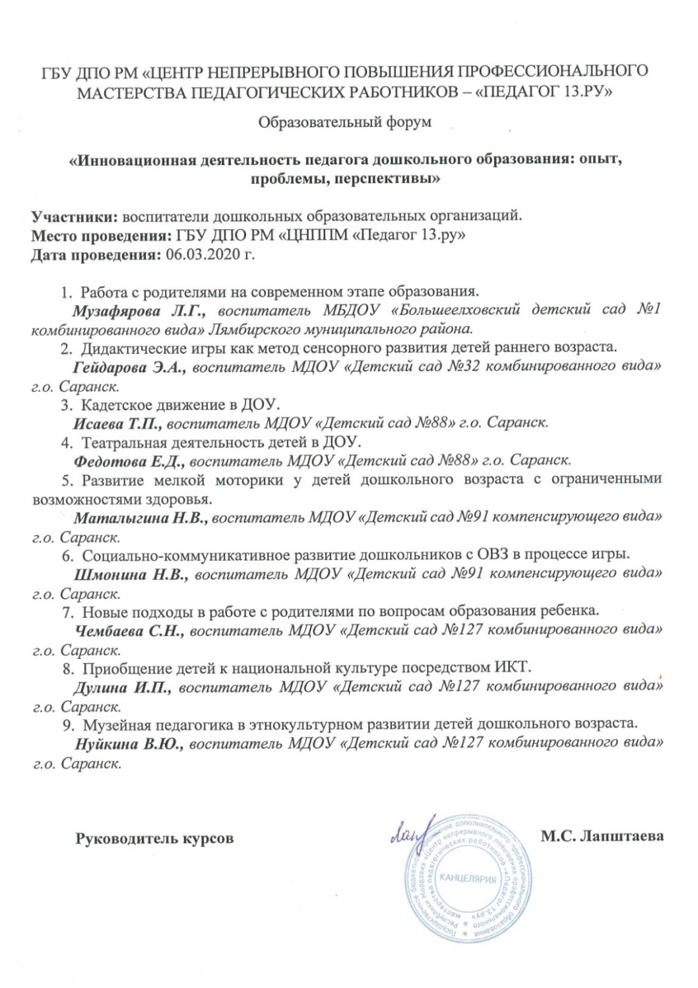
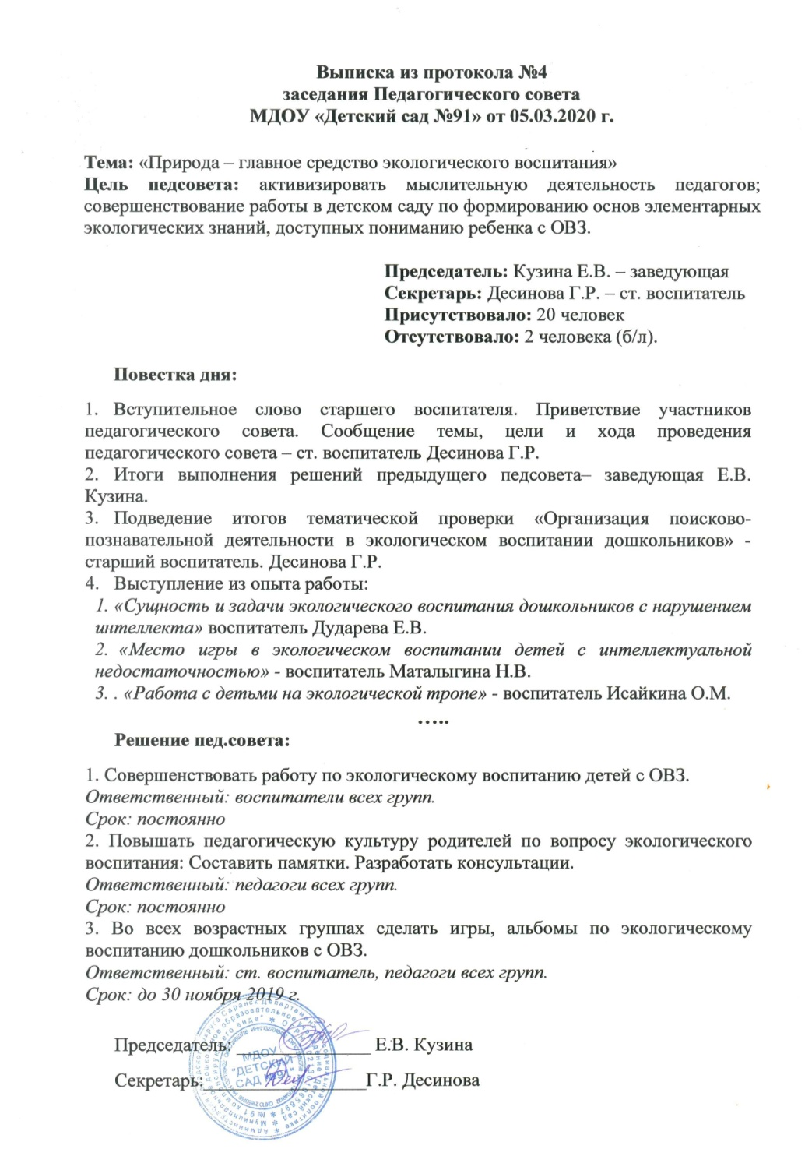

Slide 22
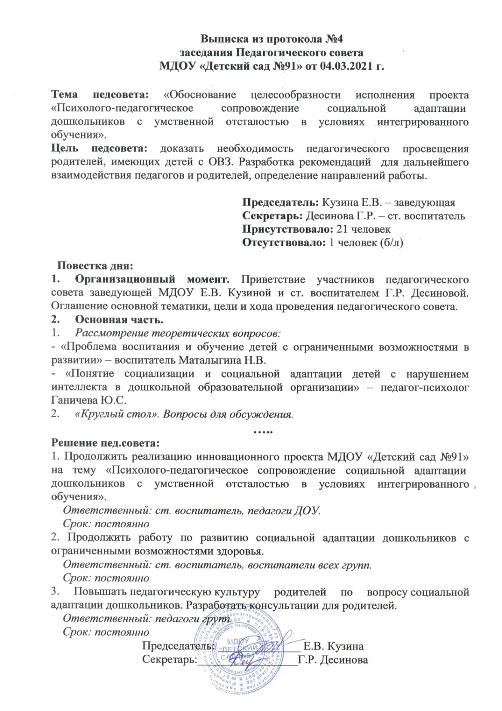

Slide 23
7. Проведение открытых занятий, мастер-классов, мероприятий.
Уровень образовательной организации – 2
Республиканский уровень – 1

Slide 24
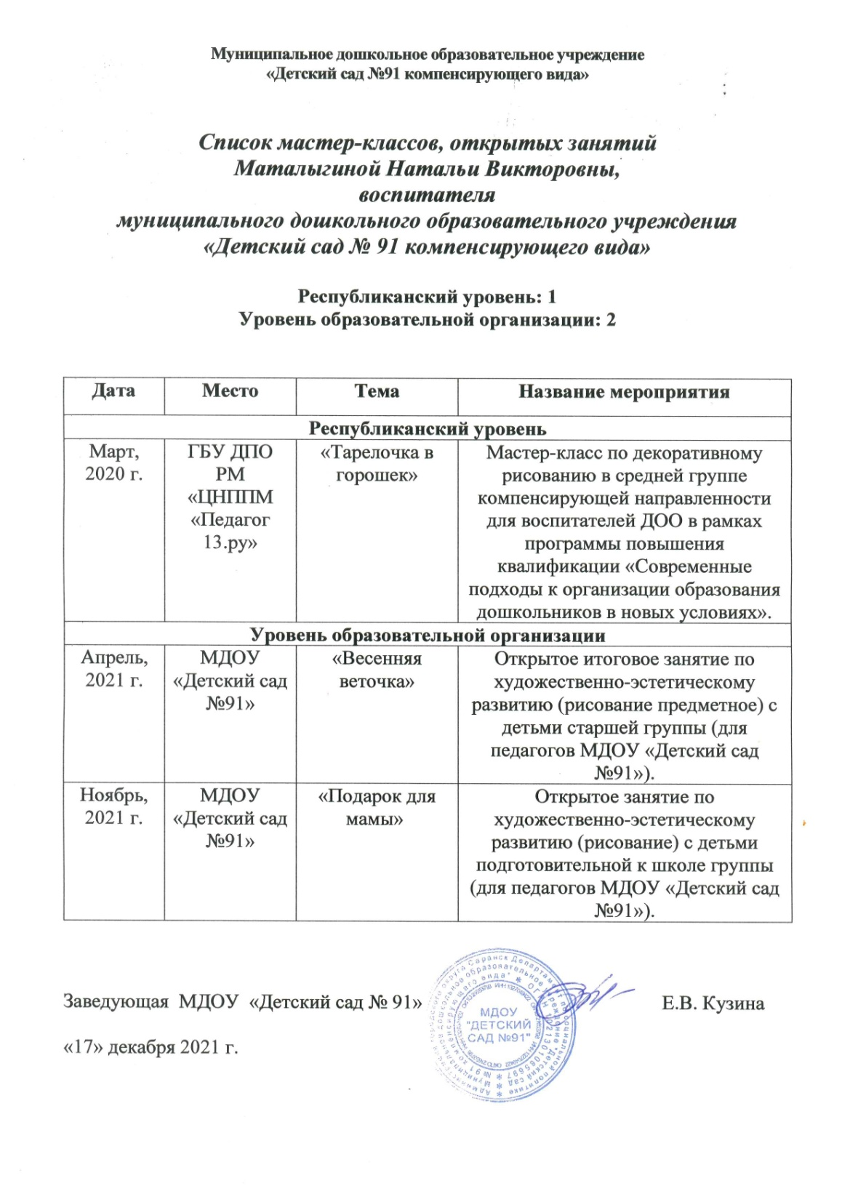

Slide 25
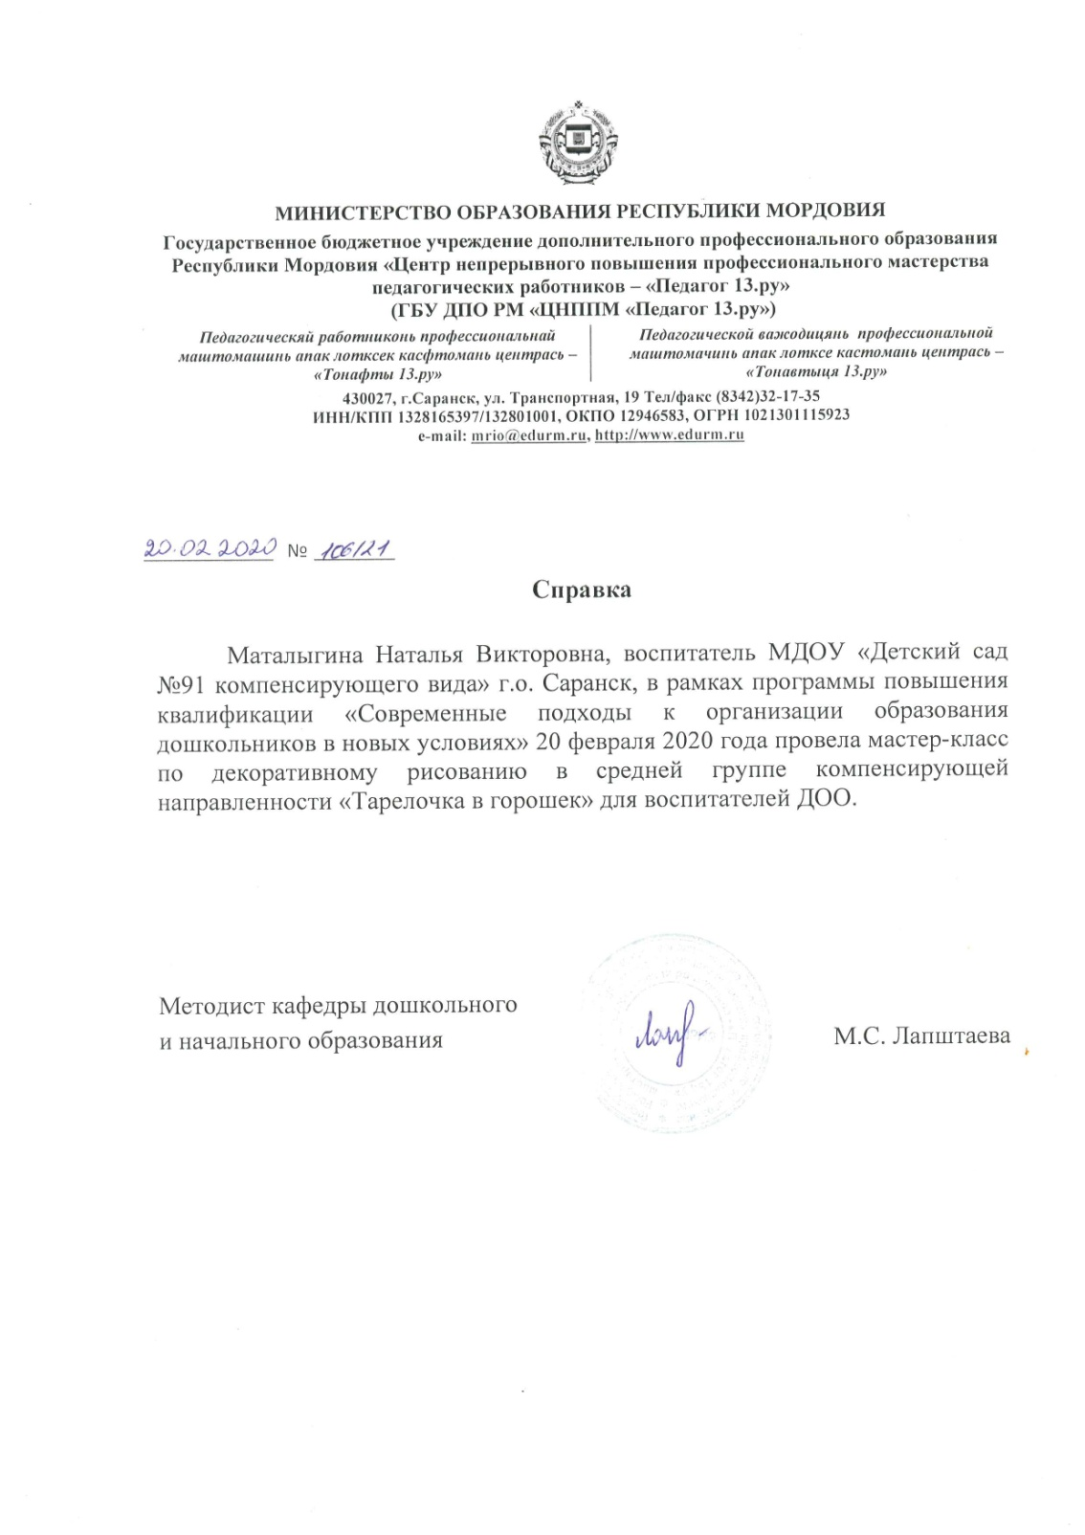

Slide 26
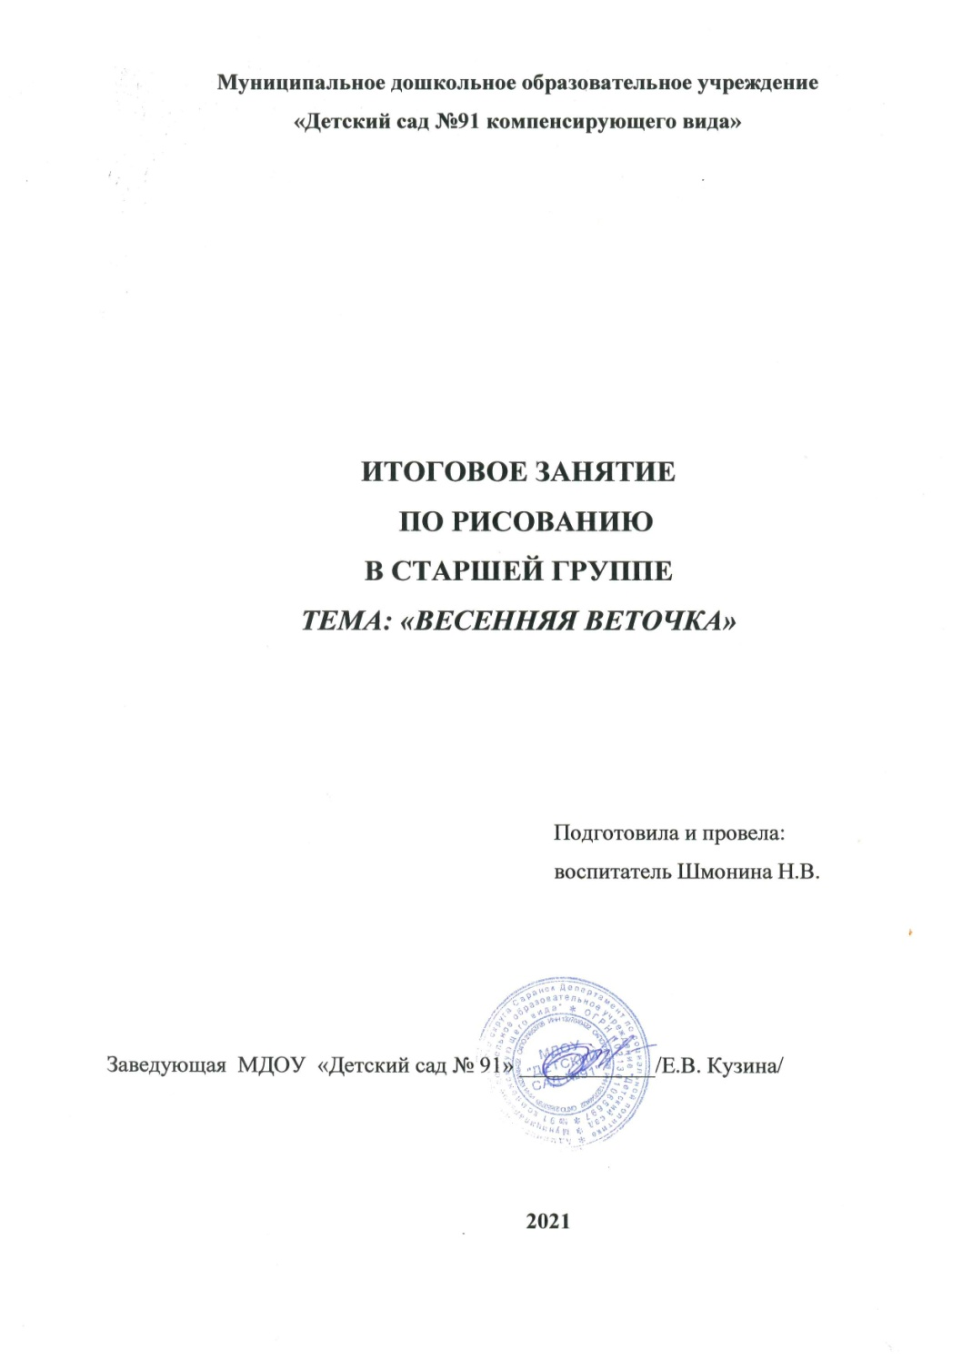
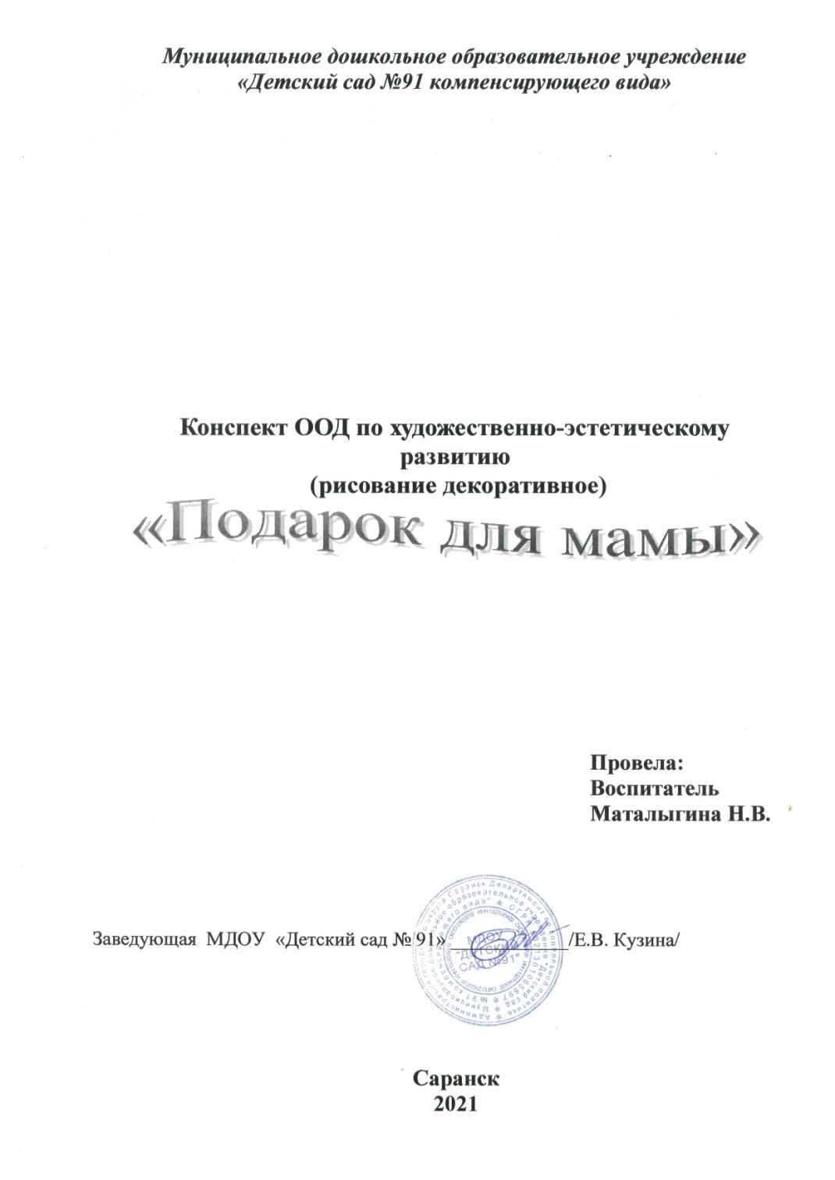

Slide 27
9. Общественно-педагогическая активность педагога: участие в комиссиях, педагогических сообществах, в жюри конкурсов.

Slide 28
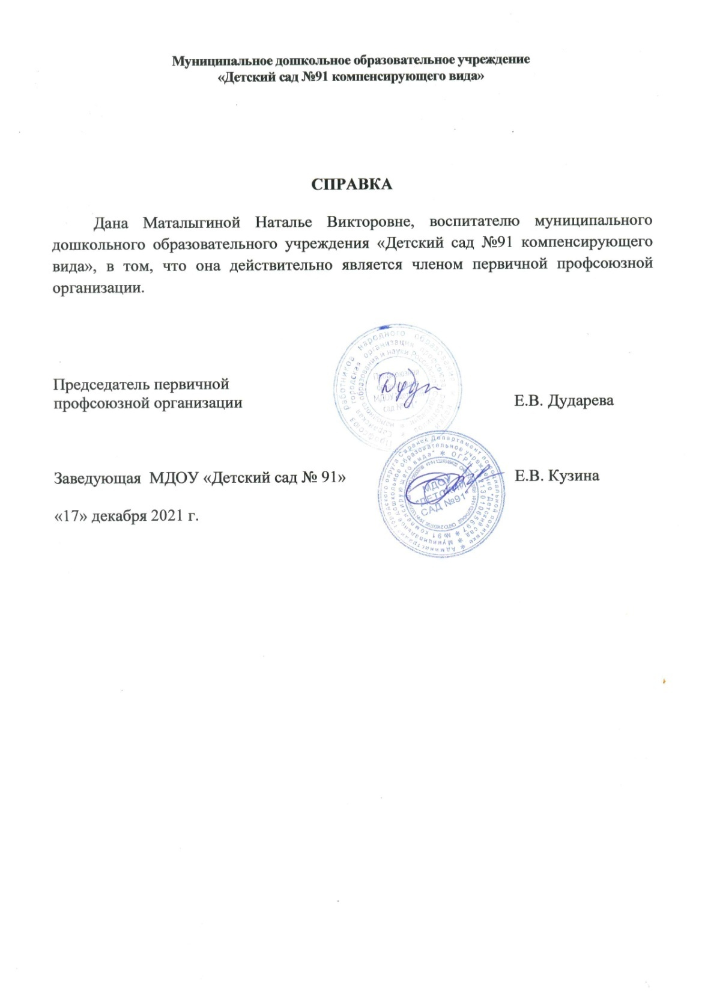

Slide 29
10. Позитивные результаты работы
с воспитанниками

Slide 30
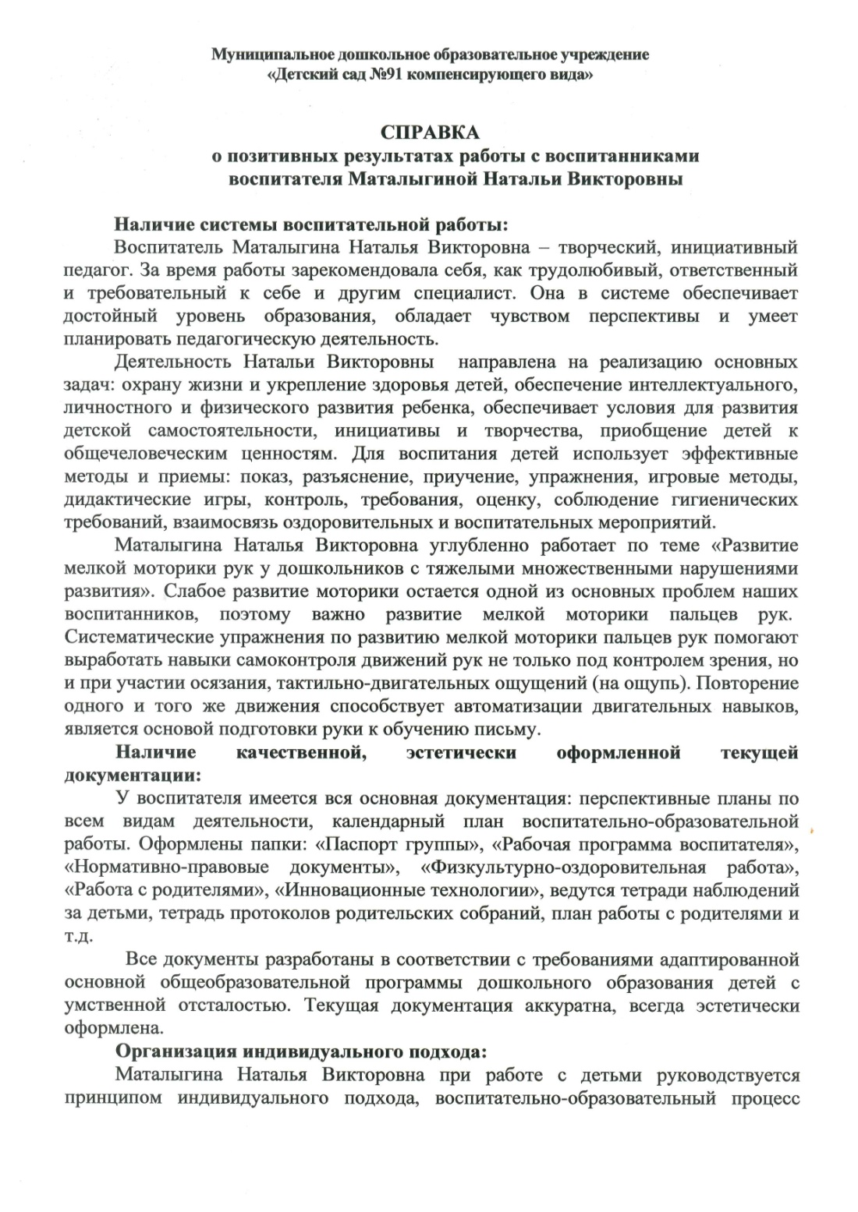
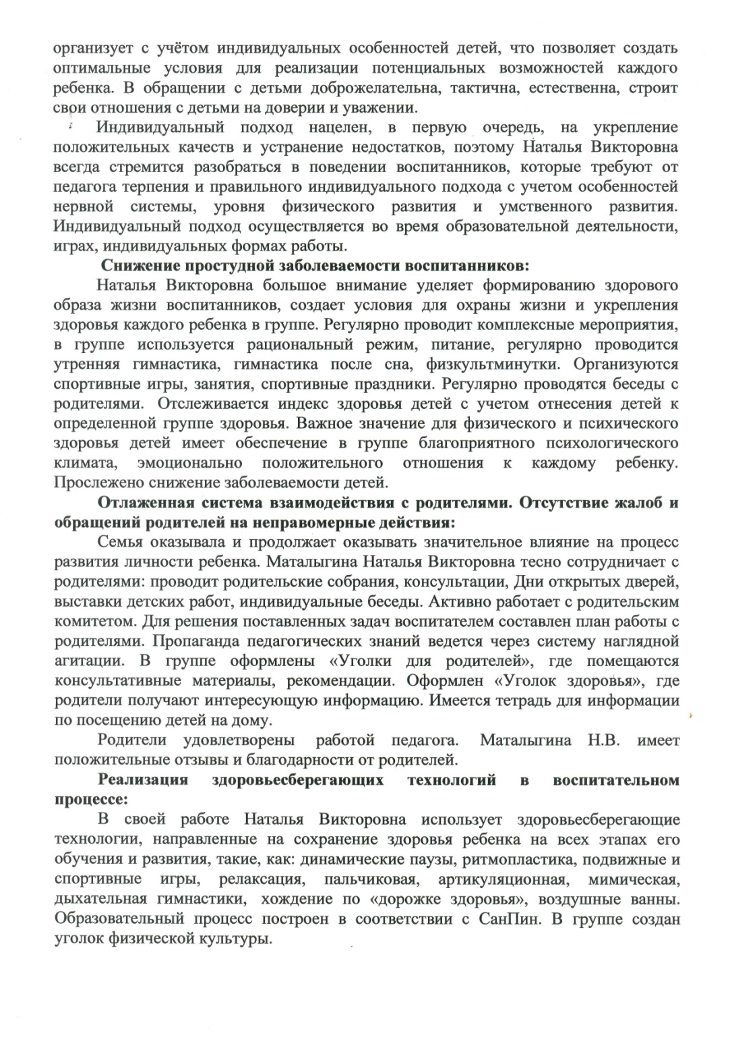

Slide 31
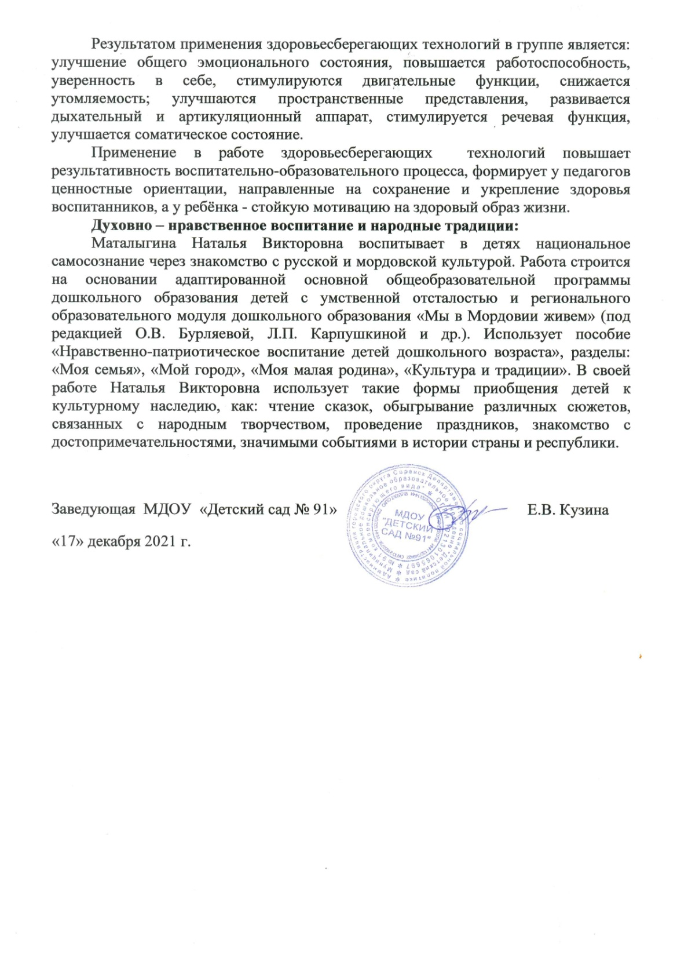

Slide 32
11. Качество взаимодействия
с родителями

Slide 33
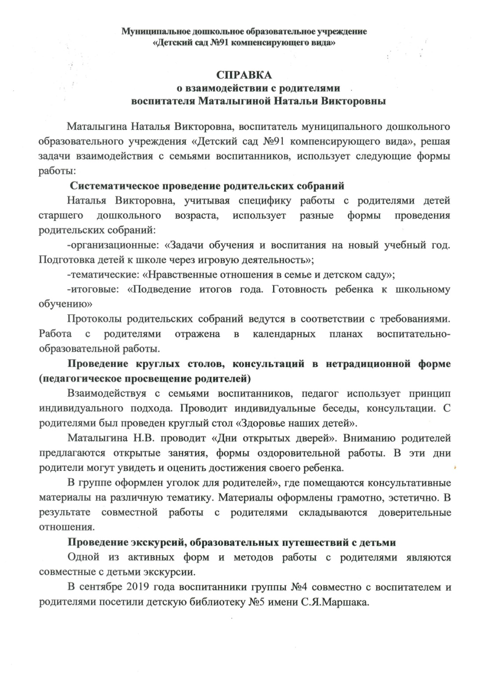
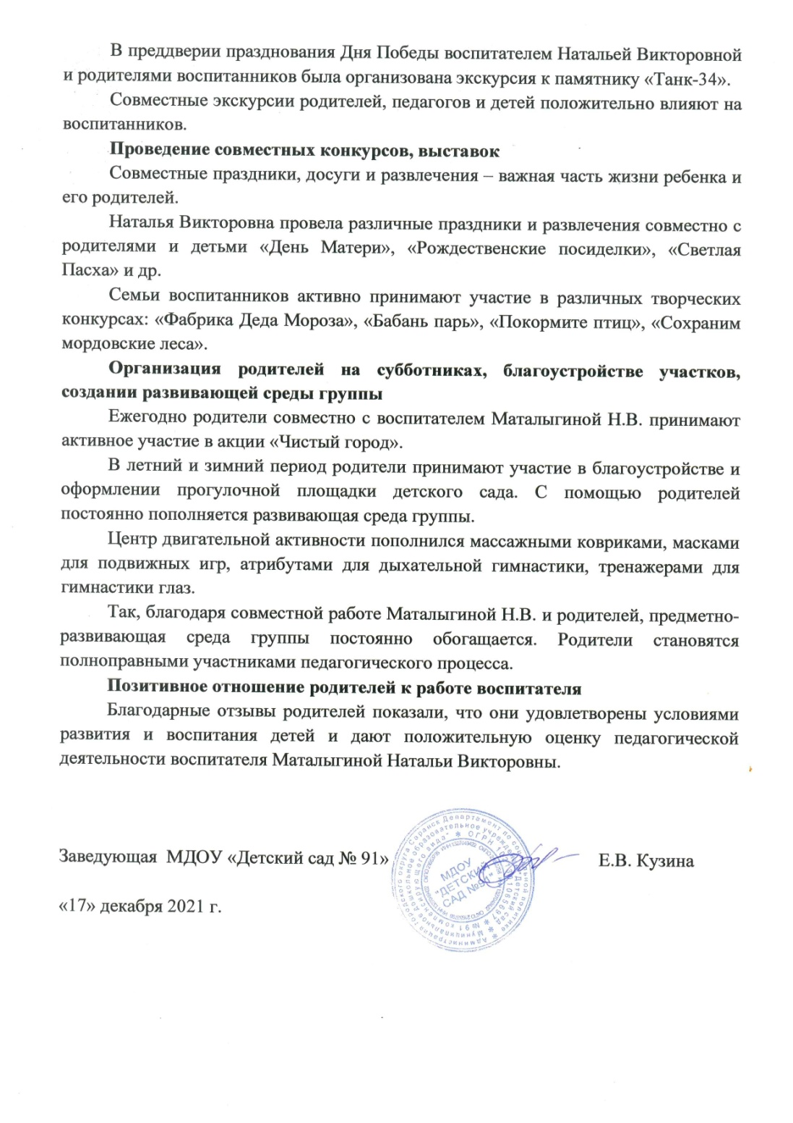

Slide 34
12. Работа с детьми
из социально-неблагополучных семей

Slide 35
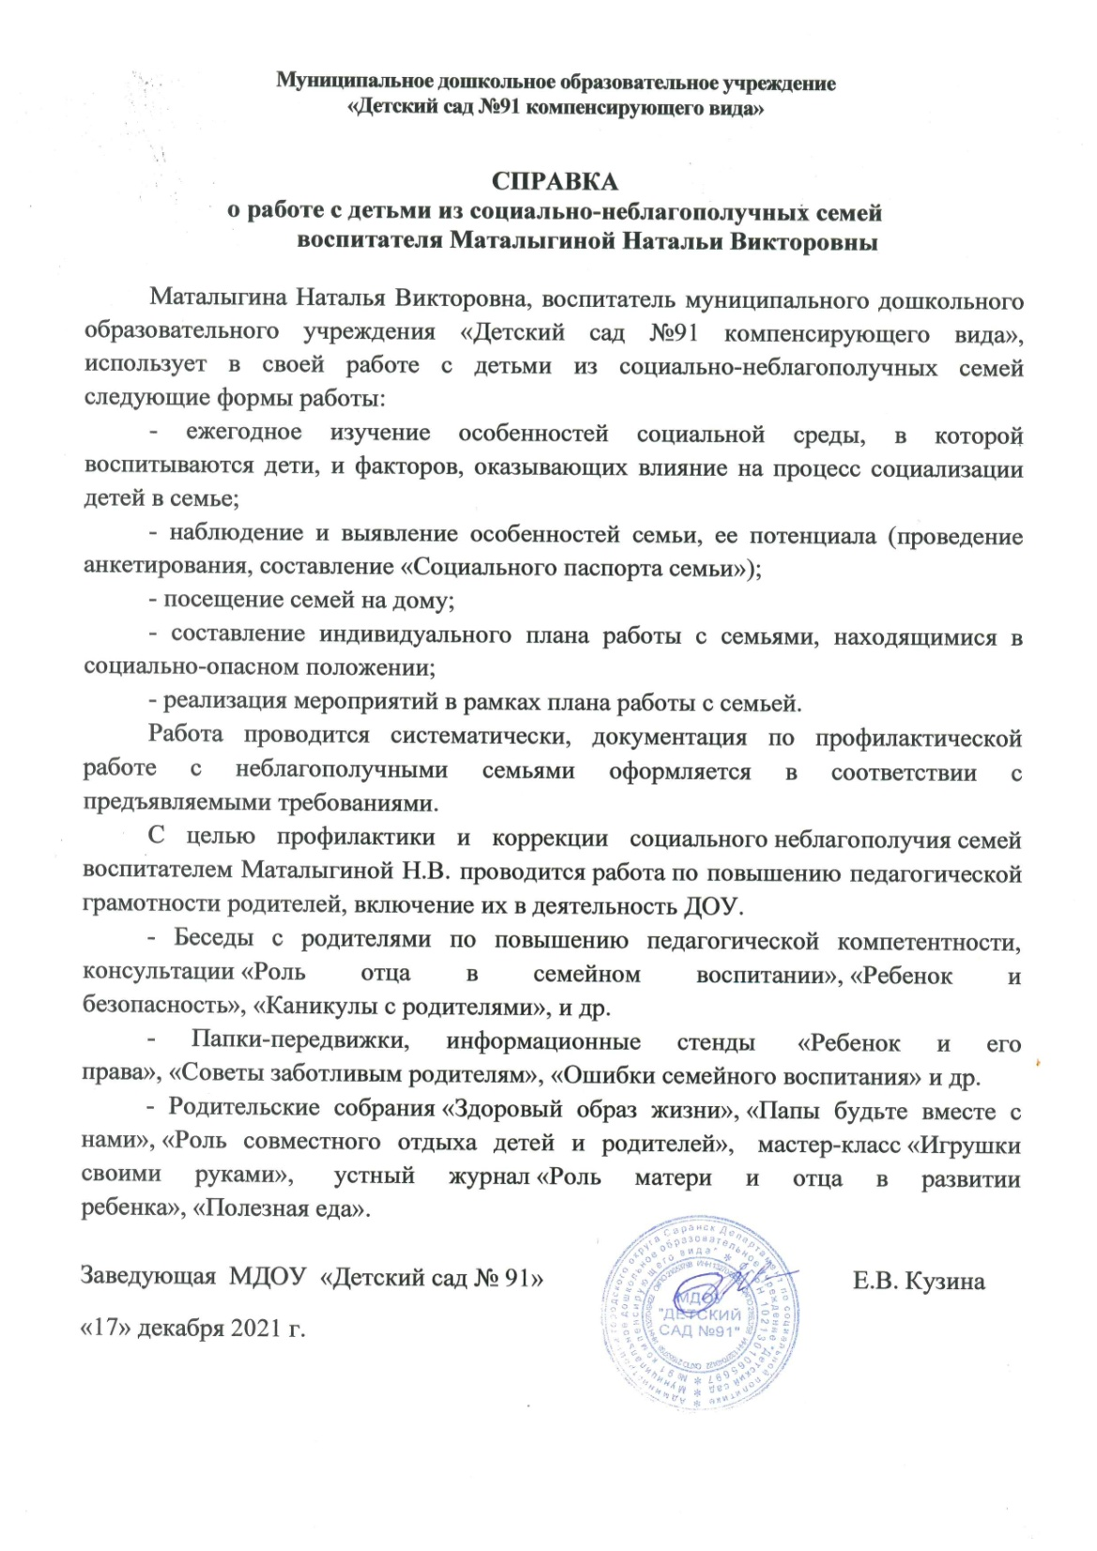

Slide 36
13. Участие педагога в профессиональных конкурсах.
Республиканский уровень – 1
Конкурс на портале сети Интернет – 1

Slide 37
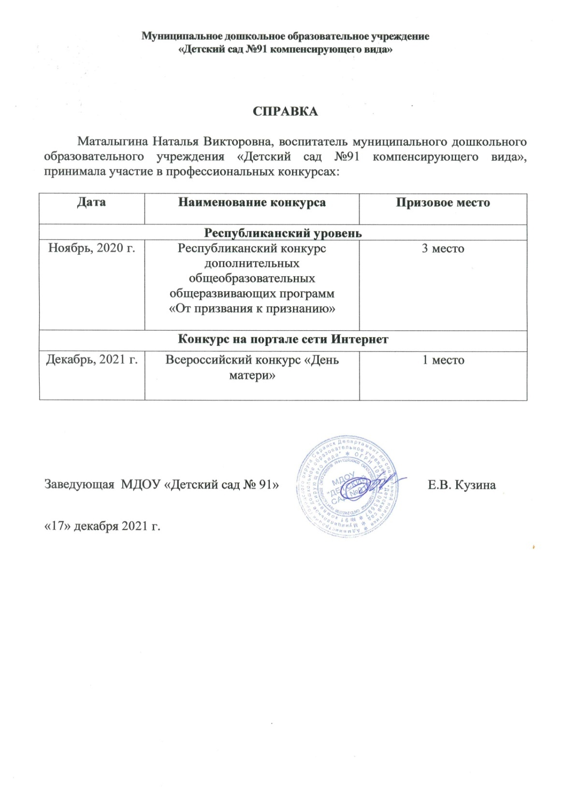

Slide 39
14. Награды и поощрения.
Уровень образовательной организации - 1

Slide 40
